Slide 1
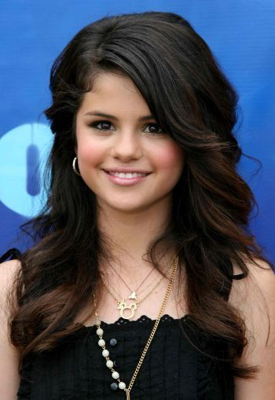
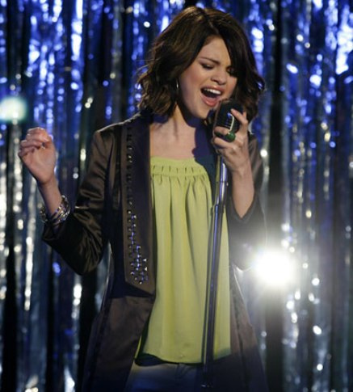
Môj hudobný idol-Selena gomez
Samuel Valent

Slide 2
Základné informácie
* 22.07.1992
Celé meno: Selena Marie Gomez
Povolanie: herečka, speváčka, textárka
Hrala vo filmoch:
Spy Kids 3D: Game Over, and Brain Zapped
Hannah Montana
Another Cinderella Story
Členka skupiny: Selena Gomez & The Scene

Slide 3

Tell me something I don't know
Everybody tells me I don't know what I'm doing, this life I'm pursuing, the odds I'll be loosing. Everybody tells me that it's one in a million, like one in a billion one in a zillion. I hear it everyday, I hear it all the time, I'm never gonna amount to anything, but they're never gonna change my mind. OH! Tell me, tell me, tell me, something I don't know x3. Tell me, tell me, tell me, something I don't know x3. How many inches in a mile? What it takes to make you smile. Getcha not to treat me like, a child, baby Tell me, tell me, tell me, something I don't know x3. I'm, on my way. I know I'm, gonna get there someday. It, doesn't help, when you say: It won't be easy! Tell me, tell me, tell me, something I don't know x3. Tell me, tell me, tell me, something I don't know x3. How many inches in a mile? What it takes to make you smile. Getcha not to treat me like, a child, baby.
Everybody tells me that it's so hard to make it, it's so hard to break it, and there's no way to fake it. Everybody tells me that it's wrong what I'm feeling, I shouldn't believe in, the dreams that I'm dreamin'. I hear it everyday, I hear it all the time. I'm never gonna amount to much but they're never gonna change my mind. OH! Tell me, tell me, tell me, something I don't know x3. Tell me, tell me, tell me, something I don't know x3. How many inches in a mile? What it takes to make you smile. Getcha not to treat me like, a child, baby Tell me, tell me, tell me, something I don't know something x3. Tell me, tell me, something I don't know. Tell me, tell me, something I don't know.
Tell me, tell me, tell me, something I don't know x3. Tell me, tell me, tell me, something I don't know x3. Tell me, tell me, tell me, something I don't know x3. How many inches in a mile? What it takes to make you smile. Getcha not to treat me like, a child, baby. Tell me, tell me, tell me, something I don't know x3

Slide 4
Povedz mi niečo čo neviem
Všetci mi hovoria, že je to tak ťažké urobiť Je to tak ťažké zlomiť, A neexistuje žiadny iný spôsob, ako predstierať. Každý mi hovorí, že je to zlé, čo cítim, Nemala by som veriť, V sny, ktoré som snila. Počula som to každý deň, Počula som to celý čas Nikdy nebudem robiť veľa, Ale oni mi nikdy nezmenia myseľ. OH! Povedz mi, povedz mi, povedz mi Niečo čo neviem, 3x Povedz mi, povedz mi, povedz mi Niečo čo neviem, 3x Koľko palcov v míli? Čo je potrebné, na tvoj úsmev Sústreď sa, zlatko, zlatko Povedz mi, povedz mi, povedz mi Niečo čo neviem, niečo 3x Povedz mi, povedz mi, Niečo čo neviem Povedz mi, povedz mi, Niečo čo neviem.
Všetci mi hovoria, Že neviem, čo robím Tento život sledujem Pravdepodobne budem voľná Každý mi hovorí, že je to jeden z milióna, Ako jeden z bilióna, Jeden z veľkého množstva Počula som to každý deň, Počula som to celý čas Nikdy nebudem robiť veľa, Ale oni mi nikdy nezmenia myseľ. OH! Povedz mi, povedz mi, povedz mi Niečo čo neviem, 3x Povedz mi, povedz mi, povedz mi Niečo čo neviem, 3x Koľko palcov v míli? Čo je potrebné, na tvoj úsmev Sústreď sa, zlatko, zlatko Povedz mi, povedz mi, povedz mi Niečo čo neviem, 3x
Som na mojej ceste Viem, raz sa tam dostanem To nepomôže, keď povieš Nebude to ľahké! Povedz mi, povedz mi, povedz mi Niečo čo neviem, 3x Povedz mi, povedz mi, povedz mi Niečo čo neviem, 3x Koľko palcov v míli? Čo je potrebné, na tvoj úsmev Sústreď sa, zlatko, zlatko Povedz mi, povedz mi, povedz mi Niečo čo neviem, 3x

Slide 5
Ďakujem za pozornosť
Zdroje:
http://zivotopis.osobnosti.cz/selena-gomez.php
http://www.supermusic.sk/skupina.php?idpiesne=354335&sid=&TEXT=1
http://www.supermusic.sk/skupina.php?idpiesne=206984&sid=&TEXT=1

